Slide 1


Slide 2

Lekcja 2: Co Ci się należy, kiedy płacisz składki
System ubezpieczeń społecznych
Praca zarobkowa a ubezpieczenia
Świadczenia z ubezpieczenia chorobowego
Świadczenia z ubezpieczenia wypadkowego

Slide 3
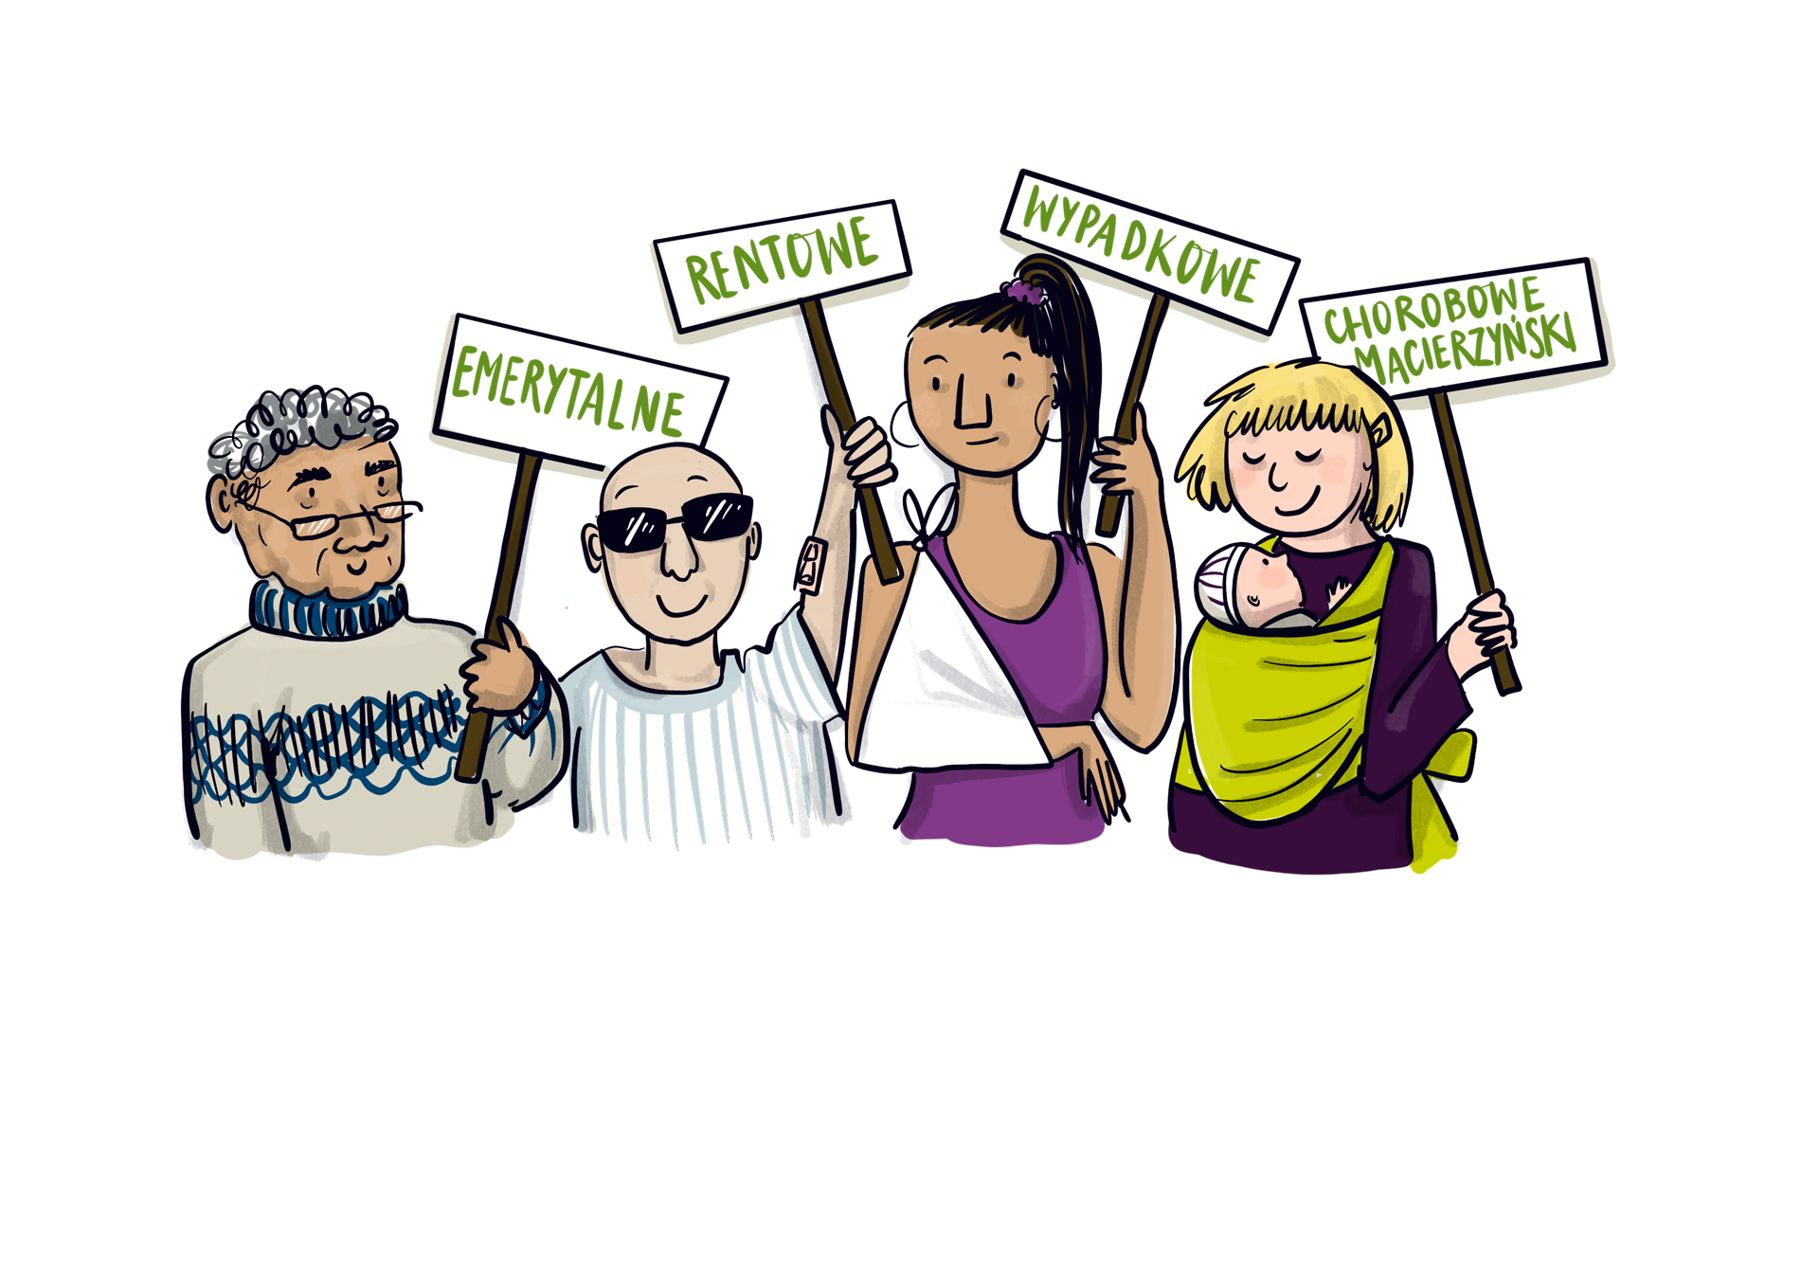
System ubezpieczeń społecznych
ubezpieczenie emerytalne
starość
niezdolność do pracy
ubezpieczenia rentowe
wypadek
przy pracy
ubezpieczenie wypadkowe
macierzyństwo
i choroba
ubezpieczenie chorobowe

Slide 4
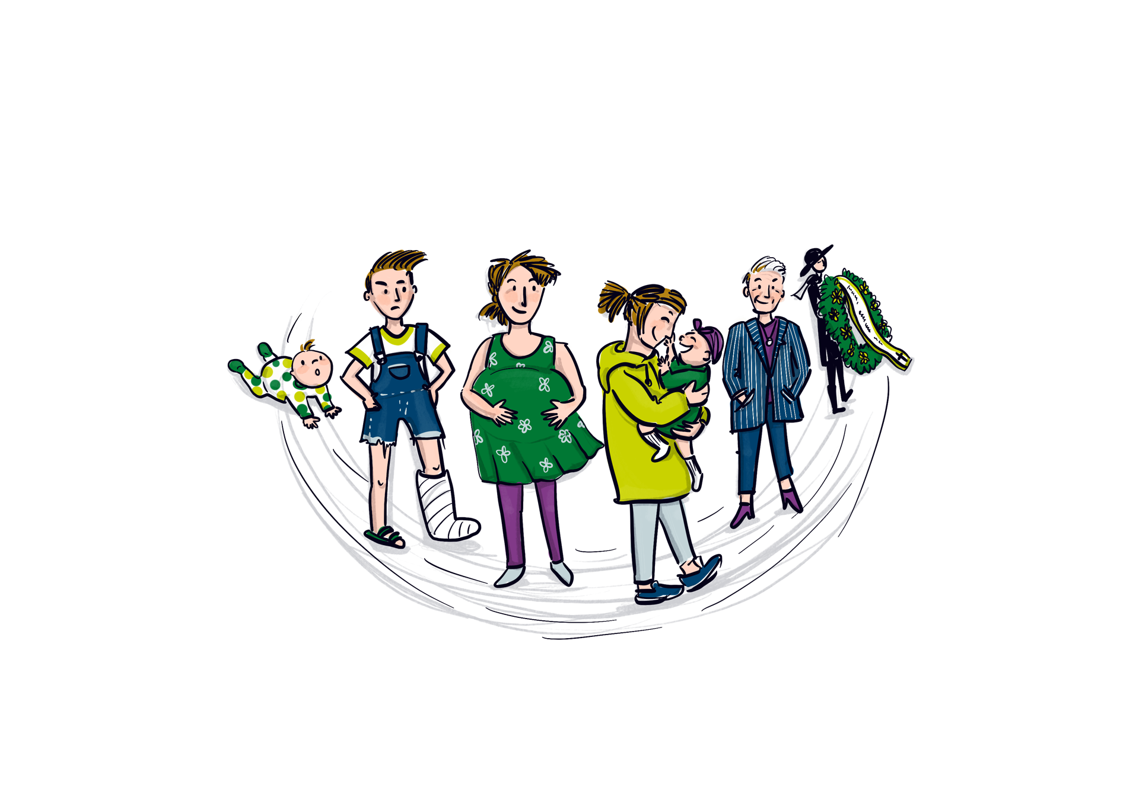
Ze świadczeń z ubezpieczeń społecznych korzystamy przez całe życie
zasiłek macierzyński
zasiłek opiekuńczy
zasiłek chorobowy
świadczenie rehabilitacyjne
rehabilitacja lecznicza
renta z tytułu niezdolności
do pracy
emerytura
zasiłek pogrzebowy

Slide 5
Praca zarobkowa a ubezpieczenia
Ubezpieczenie | Umowa o dzieło | Umowa zlecenia z uczniami i studentami (do skończenia przez nich 26 lat) | Umowa zlecenia | Umowa o pracę | Działalność gospodarcza
Emerytalne
Rentowe
Chorobowe
Wypadkowe
Zdrowotne
Ubezpieczenie obowiązkowe Ubezpieczenie dobrowolne Brak ubezpieczenia
Te zasady ubezpieczeń obowiązują, gdy umowa lub prowadzenie działalności jest jedynym źródłem zarobków.

Slide 6
Stopy procentowe składek i zasady ich finansowania
Ubezpieczenie | Stopa procentowa składki | Zasady finansowania składek od umowy o pracę i umowy zlecenia |  | Zasady finansowania składek przez osobę, która prowadzi działalność gospodarczą
 |  | ze środków pracodawcy, zleceniodawcy | ze środków pracownika, zleceniobiorcy
Emerytalne | 19,52% | 9,76% | 9,76% | wszystkie składki w całości z własnych środków
Rentowe | 8% | 6,5% | 1,5%
Chorobowe | 2,45% | - | w całości
Wypadkowe | jest zróżnicowana | w całości | -
Zdrowotne | 9% albo 4,9% dla przedsiębiorców opodatkowanych wyłącznie podatkiem liniowym | - | w całości

Slide 7
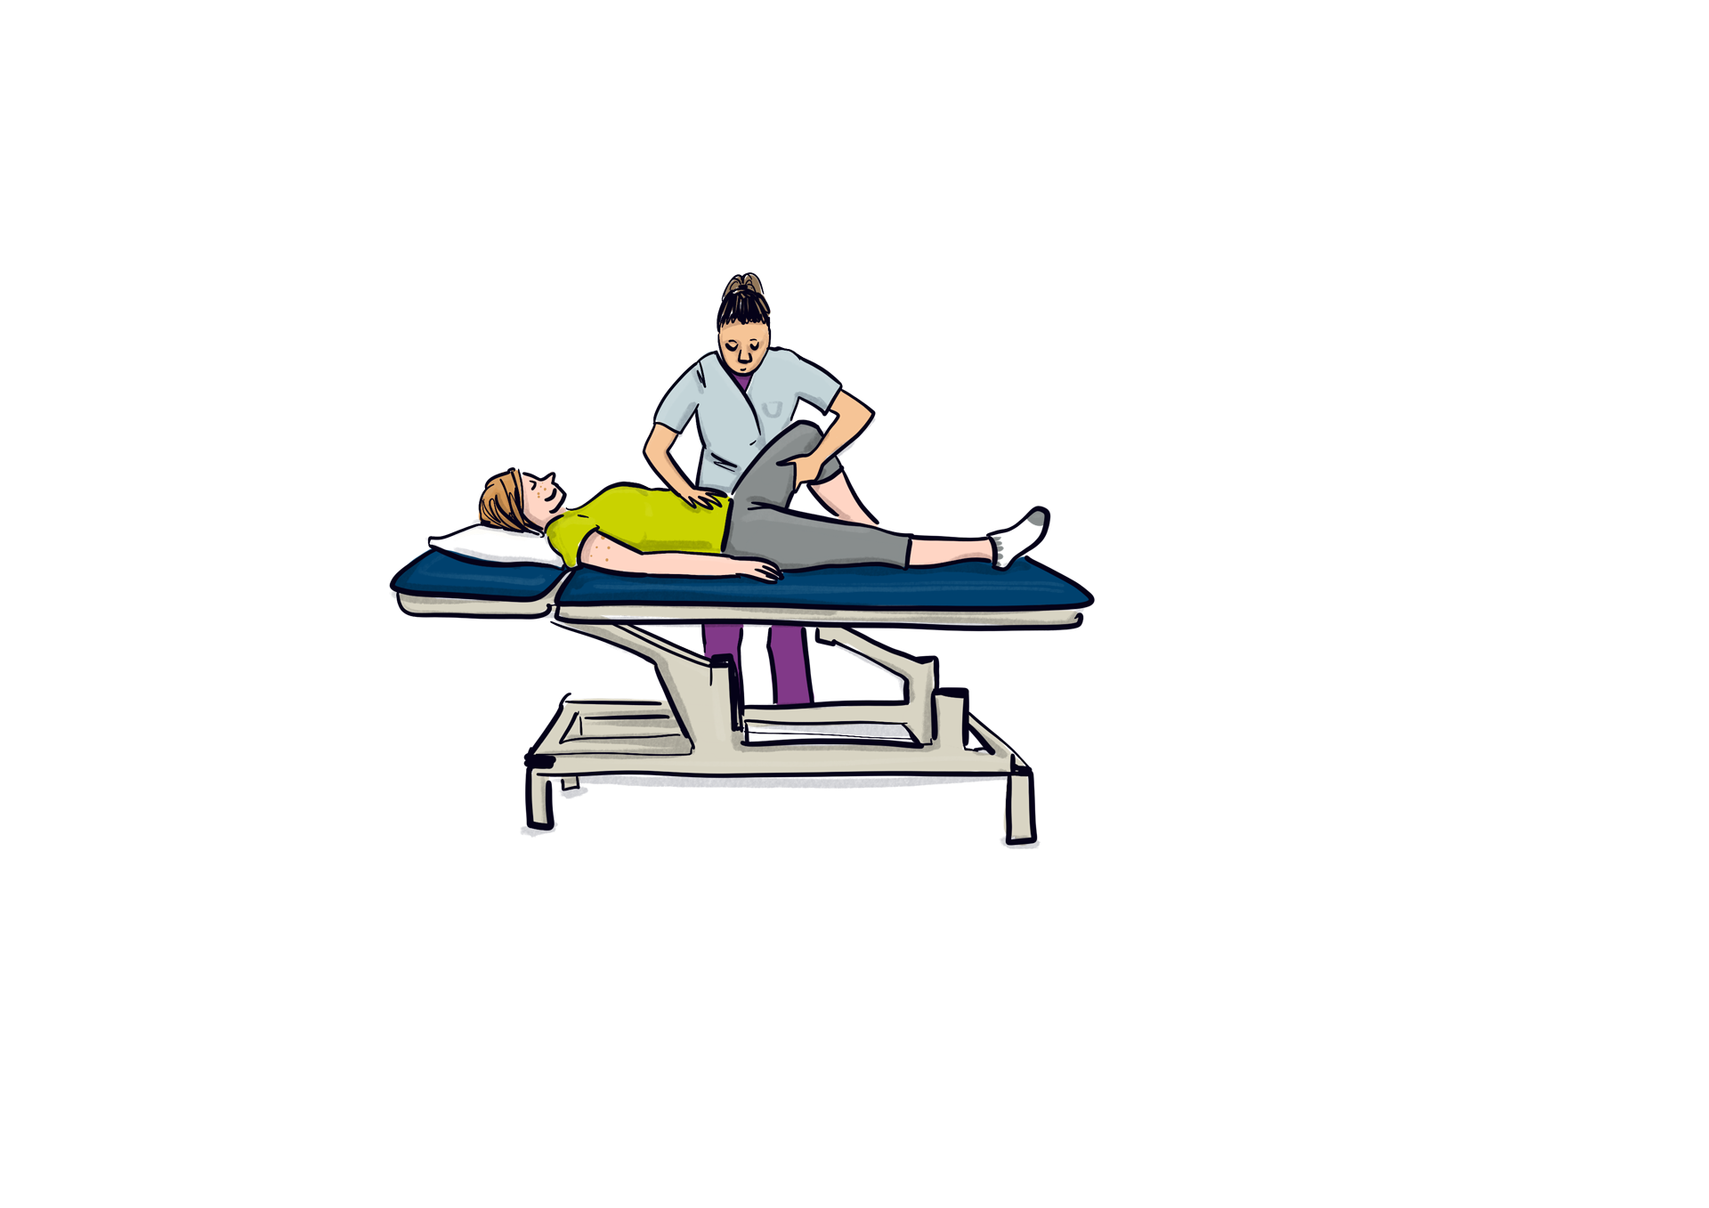
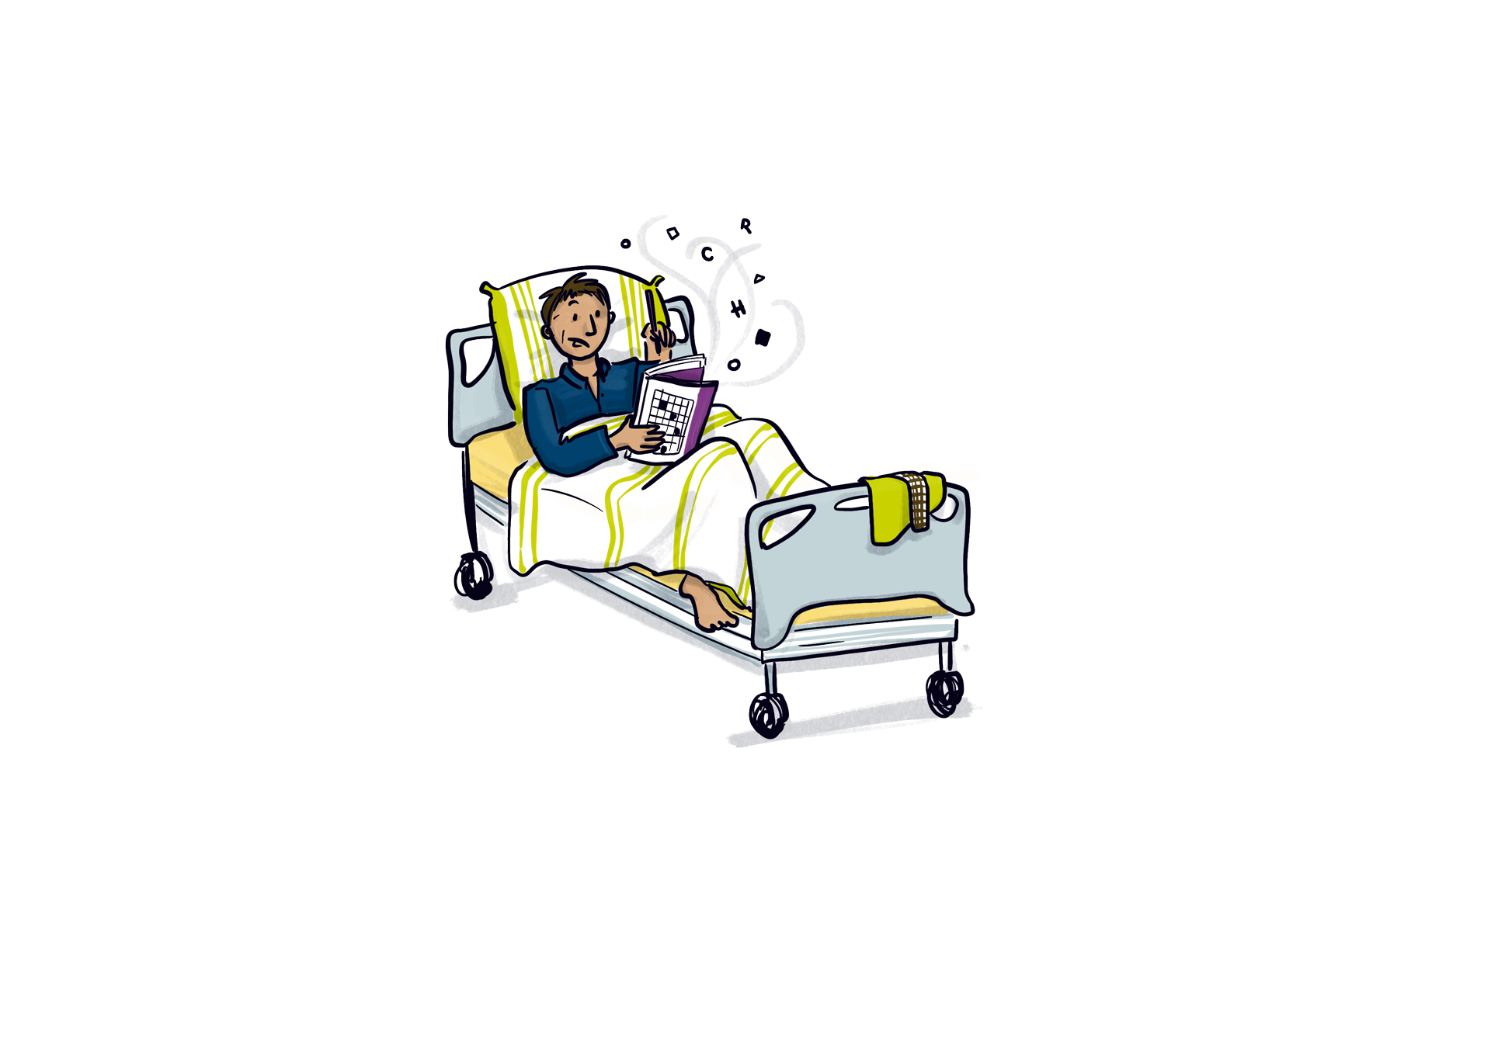
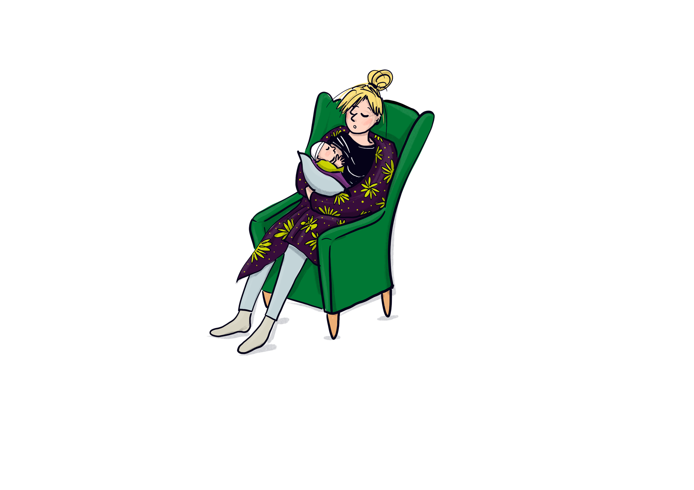
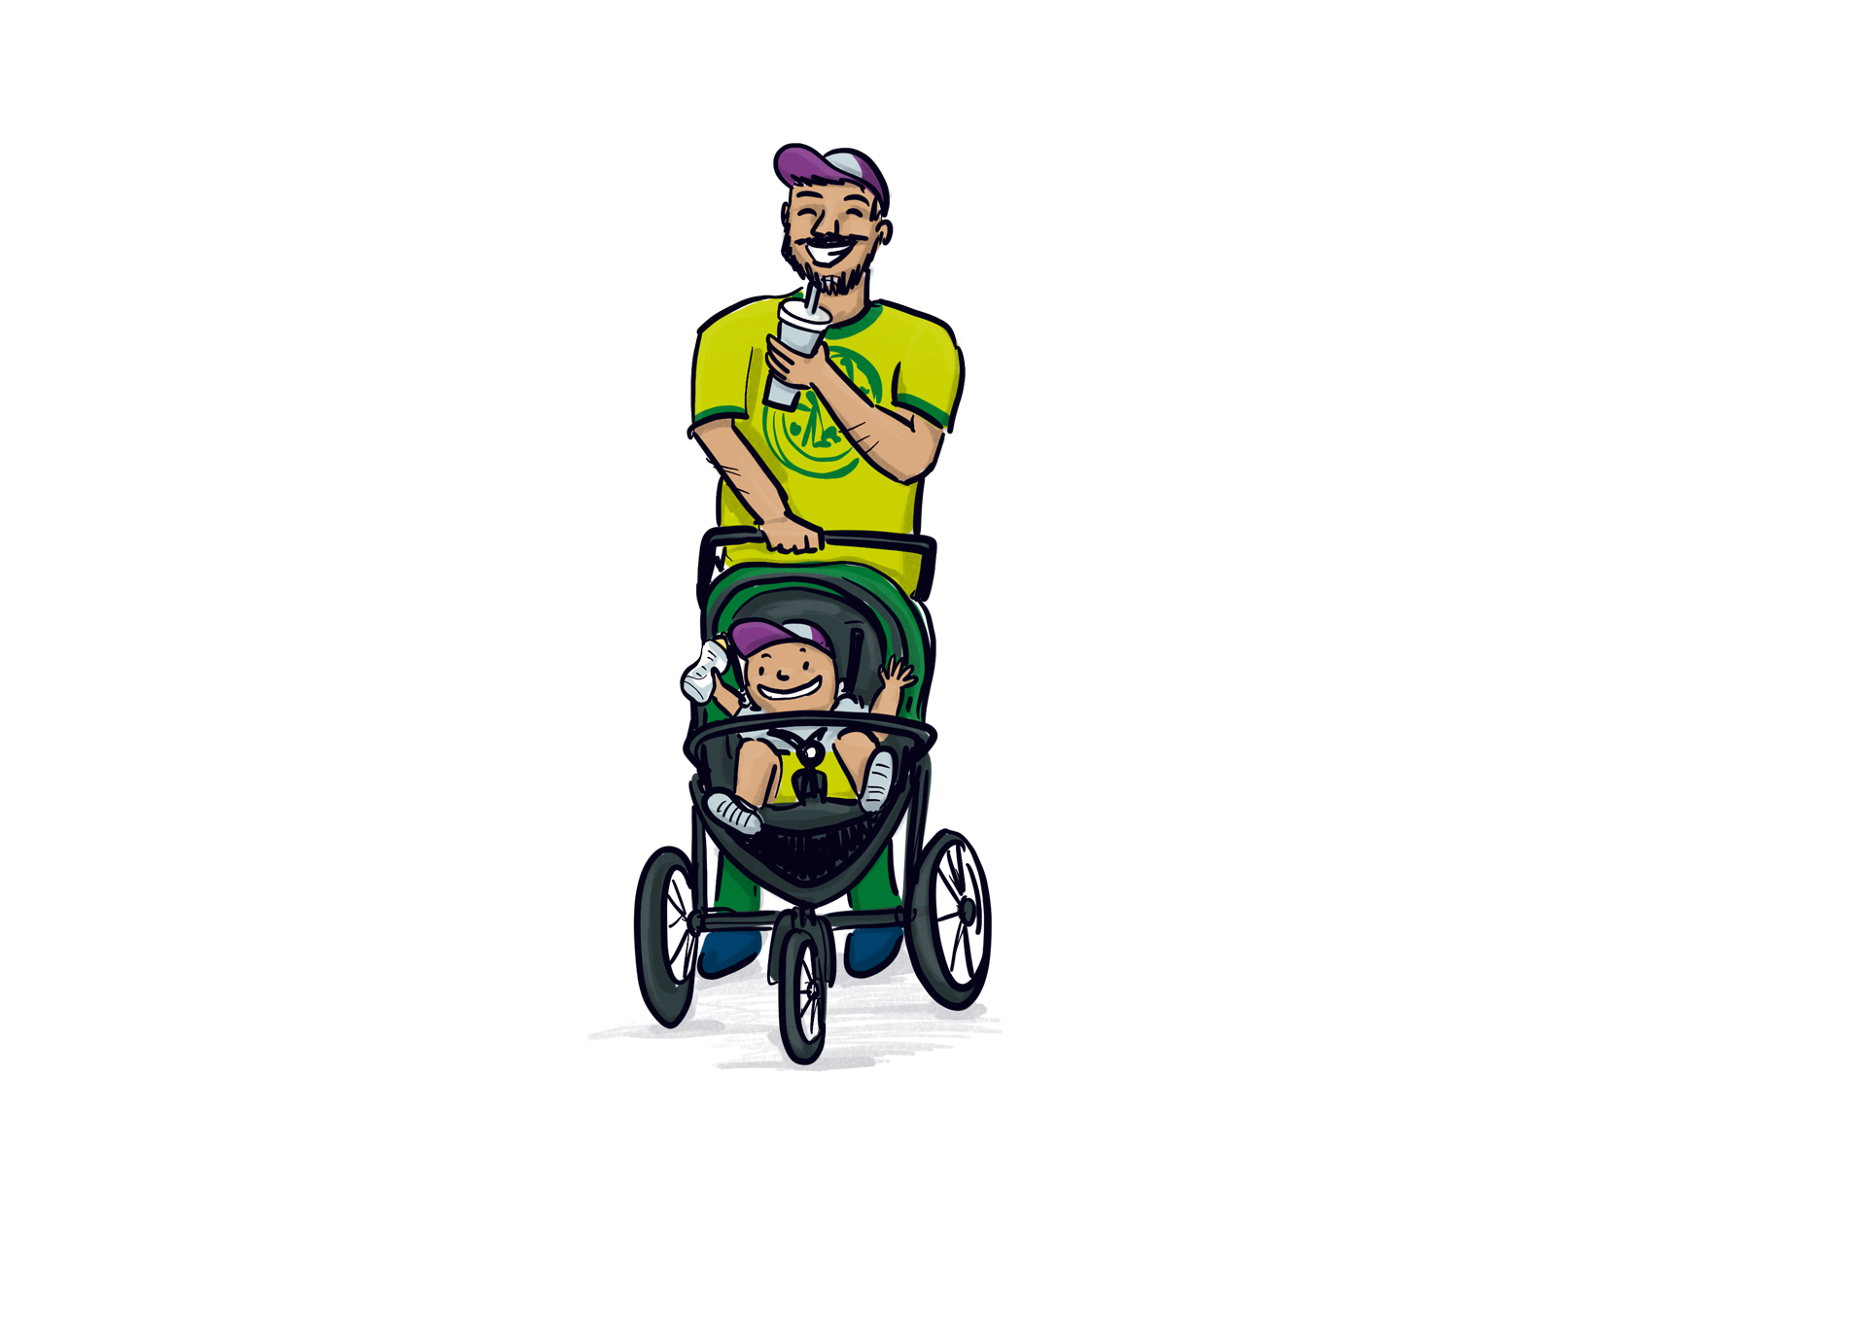
Świadczenia z ubezpieczenia chorobowego
zasiłek chorobowy
świadczenie rehabilitacyjne
zasiłek macierzyński
zasiłek opiekuńczy

Slide 8
Zasiłek chorobowy otrzymasz zamiast pensji, gdy będziesz chorować i korzystać ze zwolnienia lekarskiego
Maksymalny okres wypłaty zasiłku chorobowego wynosi:
182 dni;
270 dni – jeśli Twoja niezdolność do pracy wystąpi w czasie ciąży albo będzie spowodowana gruźlicą;
91 dni – jeżeli Twoja niezdolność do pracy wystąpi lub trwa po ustaniu tytułu ubezpieczenia chorobowego i przysługuje niedłużej niż do wyczerpania 182 dni okresu zasiłkowego
(nie dotyczy to:
  niezdolności do pracy z powodu poddania się niezbędnym badaniom lekarskim przewidzianym dla kandydatów na dawców komórek, tkanek i narządów oraz zabiegowi
  ich pobrania;
  niezdolności do pracy spowodowanej gruźlicą;
  niezdolności do pracy w czasie ciąży).

Slide 9
Zasiłek chorobowy wynosi:
80% pensji (średniej z 12 miesięcy lub z okresu krótszego);
100% pensji (średniej z 12 miesięcy lub z okresu krótszego), jeśli Twoja niezdolność do pracy będzie spowodowana m.in. wypadkiem w drodze do pracy
lub z pracy albo wystąpi w czasie ciąży.
Jeśli pracodawca zatrudnia (więc zgłasza do ubezpieczenia chorobowego) powyżej
20 osób, to wypłaca im zasiłki, a następnie rozlicza się z ZUS. W pozostałych przypadkach zasiłki wypłaca ZUS.

Slide 10
Świadczenie rehabilitacyjne przysługuje Ci, jeśli:
wykorzystasz zasiłek chorobowy przez maksymalny okres, a nadal będziesz niezdolny do pracy;
możliwe jest, że odzyskasz zdolność do pracy
po dalszym leczeniu lub rehabilitacji;
nie jesteś uprawniony do innego świadczenia,
jak emerytura, renta z tytułu niezdolności do pracy czy zasiłek dla bezrobotnych.

Slide 11
Świadczenie rehabilitacyjne
Abyś mógł skorzystać ze świadczenia rehabilitacyjnego, lekarz orzecznik ZUS musi wydać Ci orzeczenie o niezdolności do pracy na okres niedłuższy
niż 12 miesięcy.
Jeżeli lekarz orzecznik stwierdzi, że jesteś zdolny
do pracy, a Ty się z tym nie zgadzasz, możesz wnieść sprzeciw wobec tego orzeczenia.

Slide 12
Świadczenie rehabilitacyjne możesz otrzymywać maksymalnie przez 12 miesięcy
Wynosi ono:
90% pensji (średniej z 12 miesięcy lub z okresu krótszego) przez pierwsze 90 dni, a w pozostałym okresie 75% pensji;
100% pensji (średniej z 12 miesięcy lub z okresu krótszego), jeśli niezdolność do pracy przypada
w czasie ciąży.

Slide 13
Zasiłek macierzyński otrzymasz, jeśli urodzisz dziecko albo przyjmiesz dziecko na wychowanie
Okres wypłaty zasiłku będzie zależał
od liczby dzieci, które urodzisz podczas jednego
porodu lub jednocześnie przyjmiesz na wychowanie.
Z zasiłku macierzyńskiego może też skorzystać ubezpieczony ojciec dziecka.
Rodzice mogą korzystać z zasiłku nawet przez 61 tygodni, ale jedno z nich nie może pobierać
zasiłku dłużej niż przez 52 tygodnie.

Slide 14
Zasiłek macierzyński gdy urodzisz 1 dziecko, wynosi:
100% pensji (średniej z 12 miesięcy lub z okresu krótszego) za pierwsze 20 tygodni;
70% pensji za kolejne 32 tygodnie oraz
za 9 tygodni zarezerwowanych wyłącznie
dla drugiego rodzica.
Możesz zdecydować, że chcesz pobierać zasiłek
w takiej samej wysokości przez 52 tygodnie.
Wtedy wyniesie on 81,5% pensji.
Jeśli drugi rodzic skorzysta z pozostałych 9 tygodni zasiłku, to otrzyma wówczas 70% pensji.

Slide 15
Zasiłek macierzyński za urlop ojcowski
Zasiłek ten otrzymasz w wymiarze do 2 tygodni,
niedłużej jednak niż do ukończenia przez dziecko
12 miesiąca.
Możesz go wykorzystać jednorazowo albo niewięcej
niż w 2 częściach, z których żadna nie może być krótsza niż tydzień.
Zasiłek wynosi 100% pensji (średniej z 12 miesięcy
lub z okresu krótszego).

Slide 16
Zasiłek macierzyński za okres uzupełniającego urlopu macierzyńskiego
Masz prawo do uzupełniającego urlopu macierzyńskiego bezpośrednio po urlopie macierzyńskim, jeśli:
urodzisz dziecko przed ukończeniem 28 tygodnia ciąży lub z masą urodzeniową niewiększą
niż 1000 g – do tygodnia urlopu za każdy tydzień pobytu dziecka w szpitalu, do upływu
15 tygodnia po porodzie;
urodzisz dziecko po ukończeniu 28 tygodnia ciąży i przed ukończeniem 37 tygodnia ciąży
lub z masą urodzeniową większą niż 1000 g – do tygodnia urlopu za każdy tydzień pobytu dziecka w szpitalu, do upływu 8 tygodnia po porodzie;
urodzisz dziecko po ukończeniu 37 tygodnia ciąży i po porodzie dziecko będzie w szpitalu przez co najmniej 2 kolejne dni, przy czym pierwszy z tych dni będzie przypadał w okresie
od 5 do 28 dnia po porodzie – do tygodnia urlopu za każdy tydzień pobytu dziecka
w szpitalu, w okresie od 5 dnia do upływu 8 tygodnia po porodzie.

Slide 17
Zasiłek opiekuńczy otrzymasz, gdy będziesz opiekować się:
zdrowym dzieckiem w wieku do 8 lat w sytuacjach określonych w przepisach lub chorym dzieckiem do 14 lat,
w tym także dzieckiem z niepełnosprawnością w tym wieku (60 dni w roku kalendarzowym);
dzieckiem z niepełnosprawnością w wieku 8–18 lat
w związku z porodem, chorobą albo pobytem w szpitalu Twojego małżonka lub rodzica tego dziecka, który stale się nim opiekuje (30 dni w roku kalendarzowym).

Slide 18
Zasiłek opiekuńczy otrzymasz, gdy będziesz opiekować się:
chorym dzieckiem z niepełnosprawnością w wieku 14–18 lat
(30 dni w roku kalendarzowym);
chorym dzieckiem w wieku powyżej 14 lat lub innym chorym członkiem rodziny (np. małżonkiem, rodzicem), jeśli będziesz
z nim mieszkać w czasie choroby (14 dni w roku
kalendarzowym).
Zasiłek opiekuńczy wynosi 80% pensji
(średniej z 12 miesięcy lub z okresu krótszego).
Łączny okres pobierania zasiłku opiekuńczego w danym roku kalendarzowym nie może przekroczyć 60 dni.

Slide 19
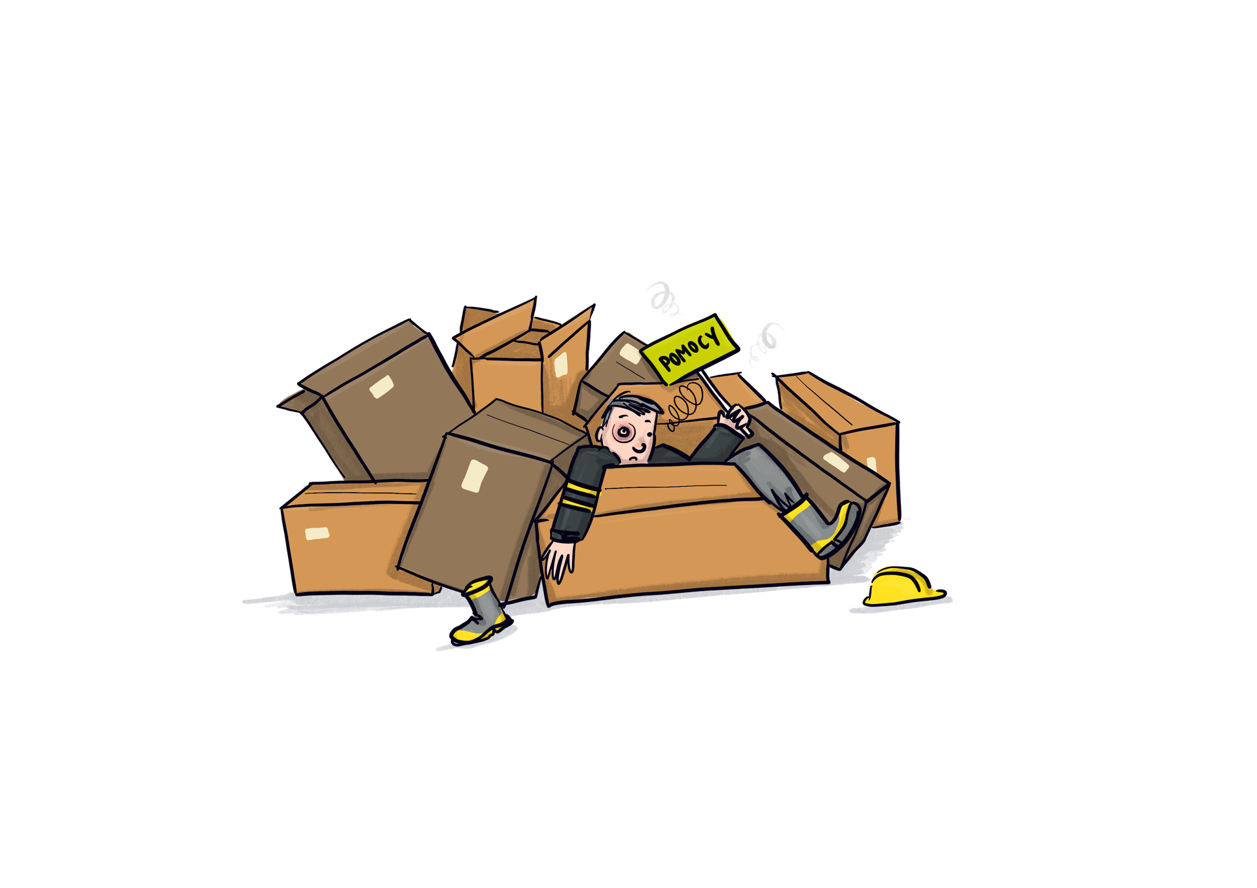

Świadczenia z ubezpieczenia wypadkowego
zasiłek chorobowy
świadczenie rehabilitacyjne
renta wypadkowa
Możesz otrzymać te świadczenia, jeśli będziesz niezdolny do pracy z powodu wypadku przy pracy lub choroby zawodowej.
jednorazowe odszkodowanie
zwrot kosztów wyrobów medycznych, świadczeń stomatologicznych i szczepień ochronnych

Slide 20
Świadczenia z ubezpieczenia wypadkowego
Renty i zasiłki z ubezpieczenia wypadkowego:
są korzystniejsze niż renty i zasiłki z ubezpieczeń chorobowego albo rentowych, ponieważ chronią przed skutkami wypadków przy pracy
i chorób zawodowych;
przysługują niezależnie od tego, jak długo pracujesz. Nawet jeśli do wypadku doszło pierwszego dnia pracy.

Slide 21
Świadczenia z ubezpieczenia wypadkowego
Zasiłek chorobowy i świadczenie rehabilitacyjne zawsze wynoszą 100% pensji.
Wszystkie renty wypadkowe są korzystniejsze niż świadczenia z innych ubezpieczeń.
Tylko z ubezpieczenia wypadkowego można otrzymać jednorazowe odszkodowanie, które przysługuje w wysokości 20% przeciętnego wynagrodzenia za każdy procent stałego lub długotrwałego uszczerbku na zdrowiu.

